Slide 1
CREACIÓN DE ENTORNO VIRTUAL PARA MONITORIZACIÓN DE DATOS
Paso a paso

Slide 2
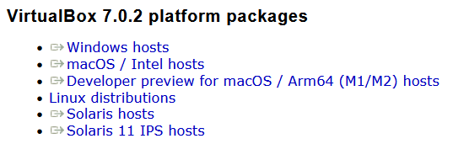

INSTALACIÓN MÁQUINA VIRTUAL
Instalamos Oracle VM VirtualBox (o VMWare)
https://www.virtualbox.org/wiki/Downloads
Descargamos el .exe, lo ejecutamos y hacemos el proceso de instalación.
Descargamos también el Extensión Pack (aparece más abajo), y lo instalamos después.

Slide 3
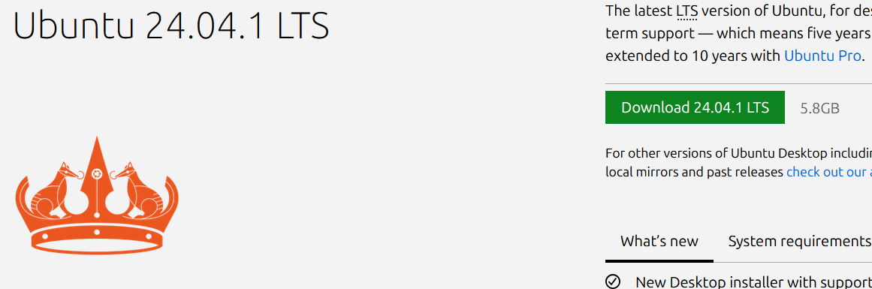
INSTALACIÓN MÁQUINA VIRTUAL
Descargamos el .iso de la máquina virtual que vamos a utilizar, en este caso Ubuntu 24.04
https://ubuntu.com/download/desktop

Slide 4

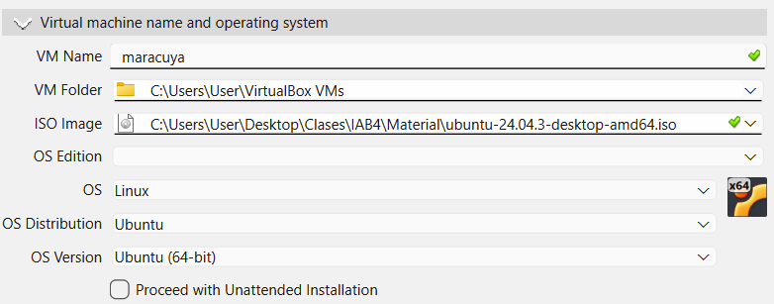
INSTALACIÓN MÁQUINA VIRTUAL
Cuando el iso se haya descargado
Abrimos Oracle VM 🡪 Click en Nueva
Nos aparece la siguiente ventana
El nombre que elijamos para nuestra MV
Buscamos el .iso que nos hemos descargado
Queremos la opción de Instalación “atendida” →
Deseleccionar el recuadro (cuidado según la versión de Oracle VM)

Slide 5
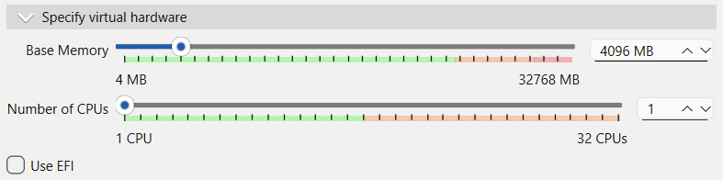
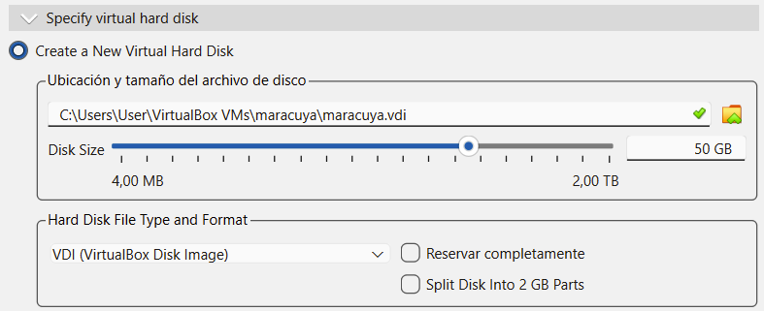
INSTALACIÓN MÁQUINA VIRTUAL
En la siguientes pantallas elegimos, RAM, procesadores, espacio en el disco…
Menos RAM nos va a dar problemas con los procesos que vamos a llevar a cabo.
Recomiendo 50GB
Seleccionamos “Terminar” y procedemos a instalar la MV

Slide 6


INSTALACIÓN MÁQUINA VIRTUAL
Iniciamos la máquina virtual
Como hemos deseleccionado “Proceed with Unanttended installation”, nos permitirá configurar la instalación del Sistema Operativo (SO).
Seleccionamos la primera opción Try or Install Ubuntu 🡪 Nos aparece una imagen de carga del SO.

Slide 7
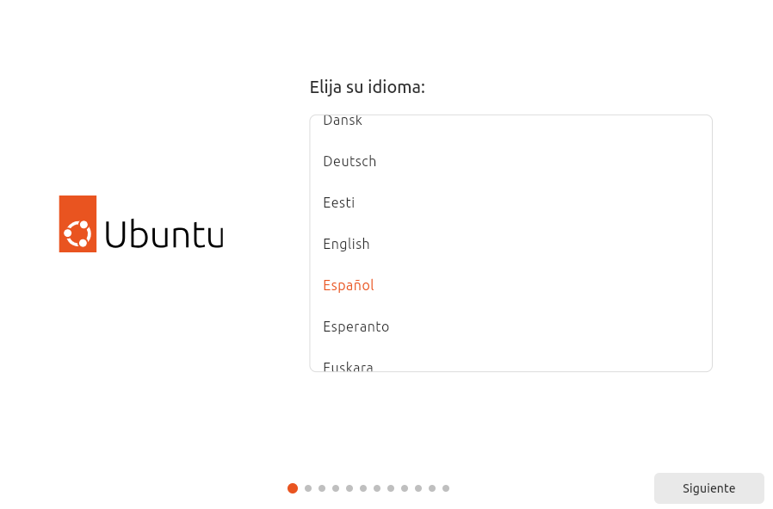
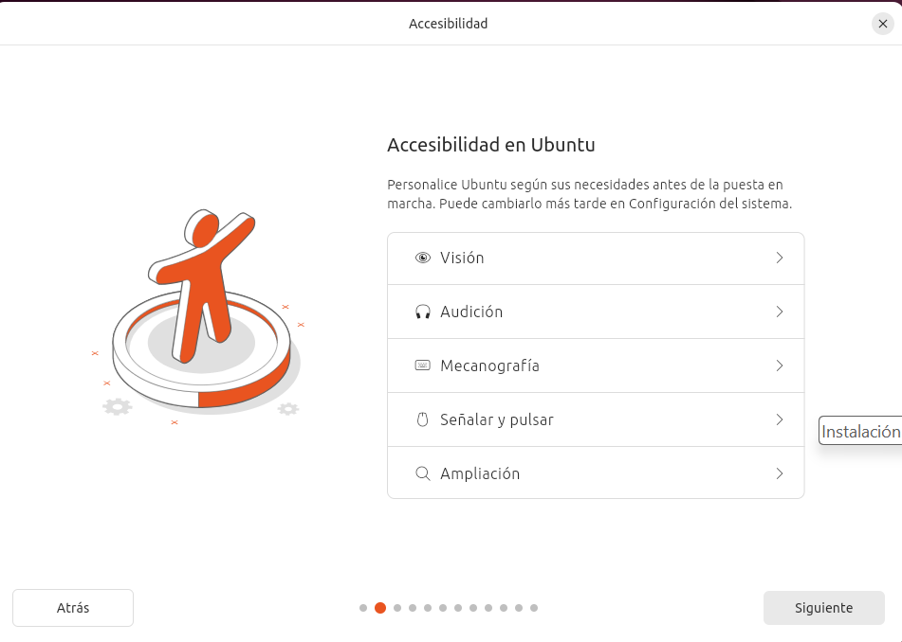
INSTALACIÓN MÁQUINA VIRTUAL
Cuando nos aparezca la siguiente ventana (habrá que esperar), seleccionamos lo indicado. Primero el idioma, después Instalar Ubuntu

Slide 8
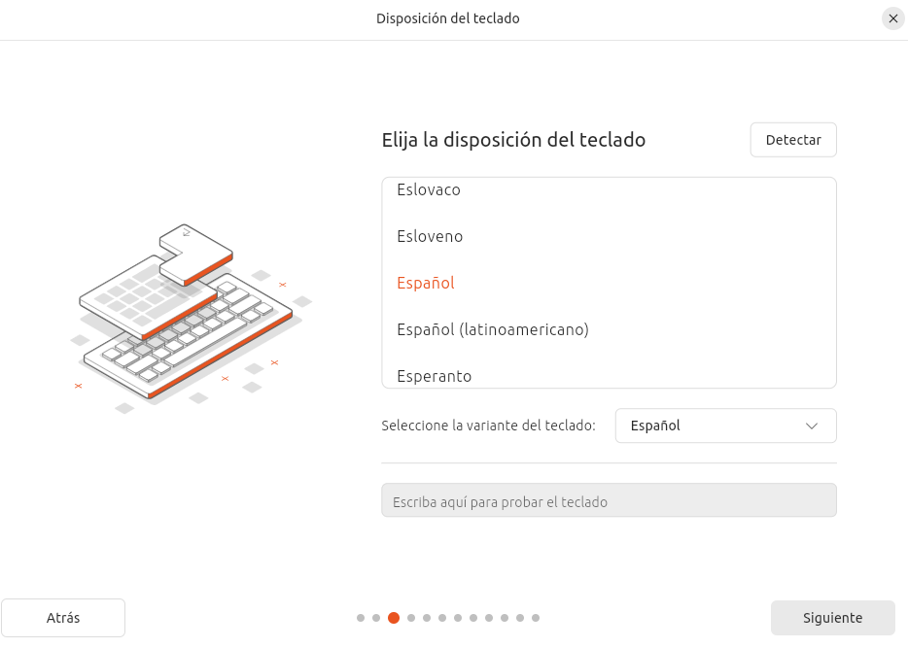
INSTALACIÓN MÁQUINA VIRTUAL
Probamos que podamos escribir con la configuración de teclado española (probar ñ y [ ]). Después, le damos a Continuar.

Slide 9
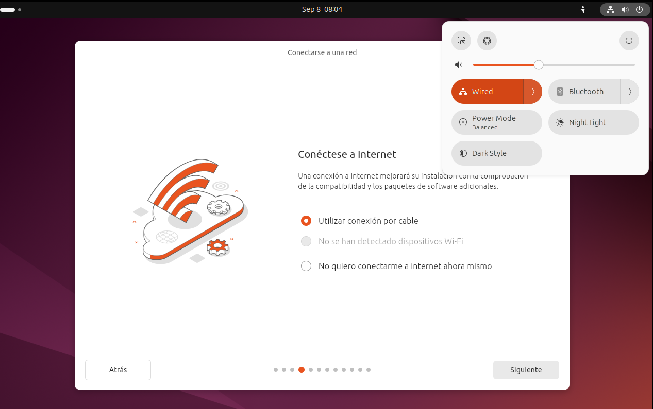
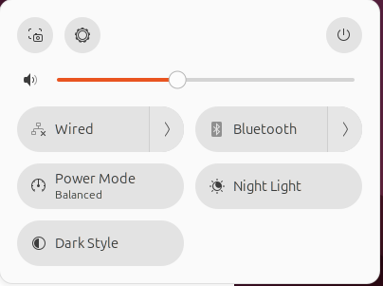
INSTALACIÓN MÁQUINA VIRTUAL
Debido a un error que aparece últimamente, quitamos internet.
Se actiavará la opción “No quiero conectarme a internet ahora mismo.

Slide 10
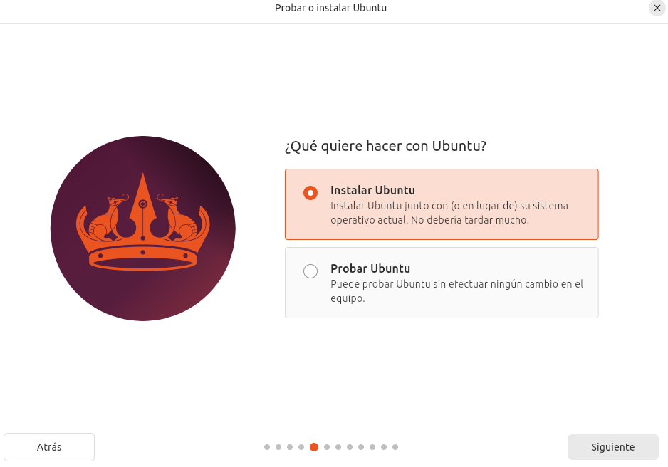
INSTALACIÓN MÁQUINA VIRTUAL
Seleccionamos Instalar Ubuntu

Slide 11
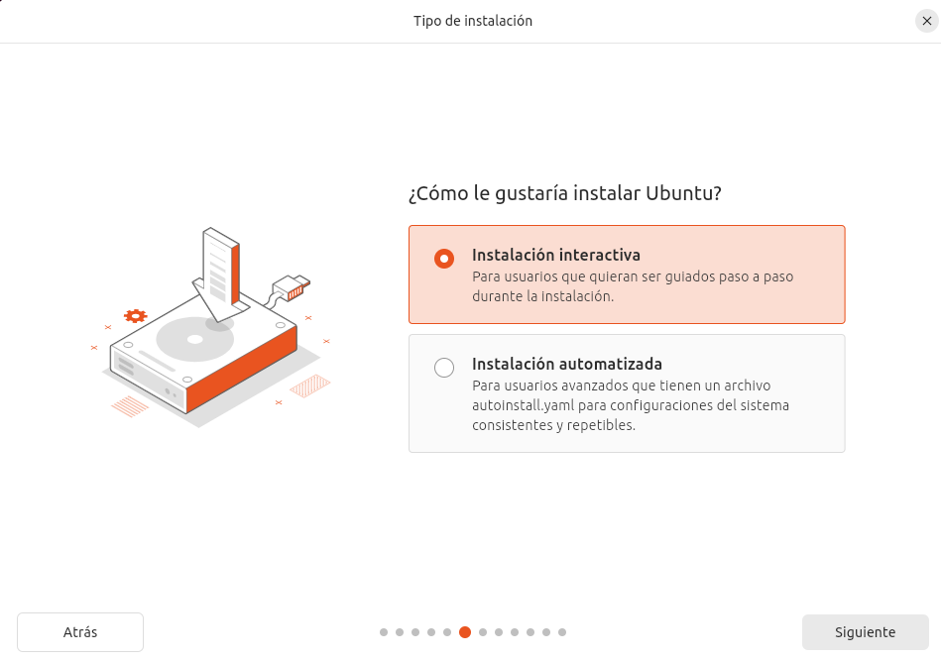
INSTALACIÓN MÁQUINA VIRTUAL
Seleccionamos Instalación interactiva

Slide 12
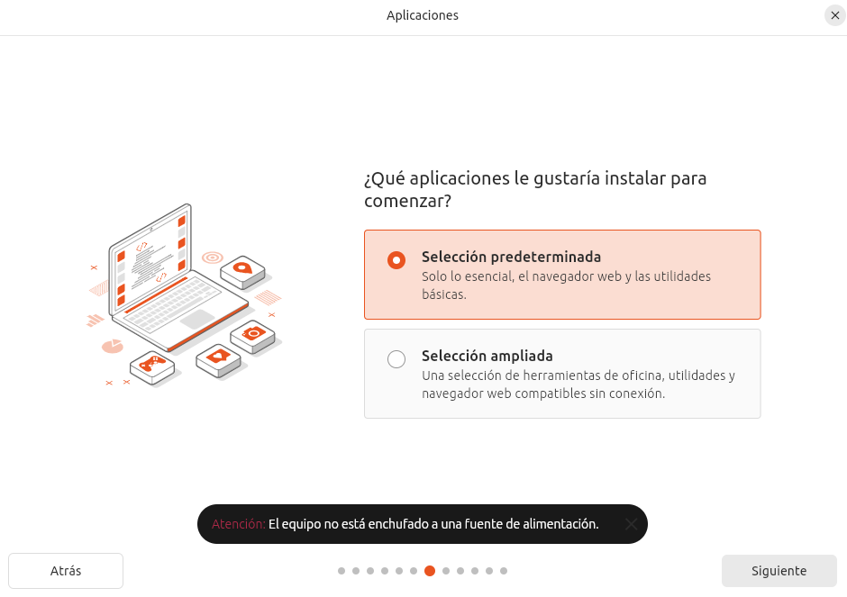
INSTALACIÓN MÁQUINA VIRTUAL
Seleccionamos Selección predeterminada

Slide 13
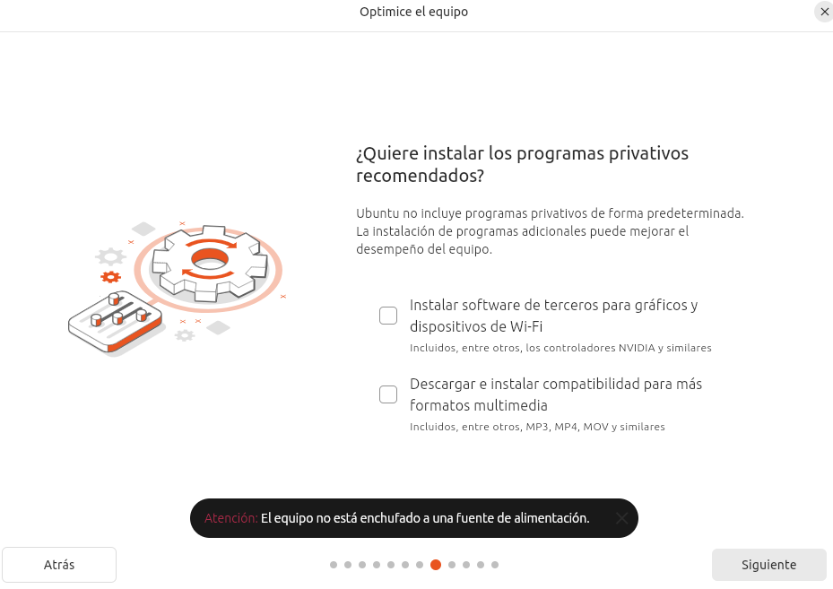
INSTALACIÓN MÁQUINA VIRTUAL
No seleccionamos nada en esta pantalla

Slide 14
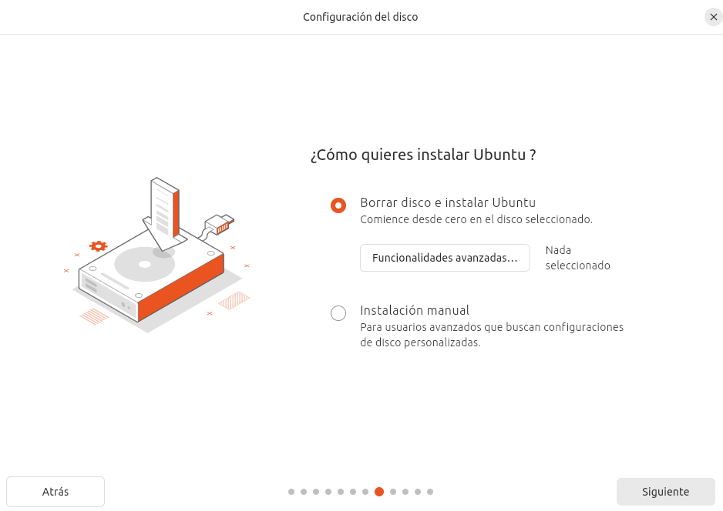
INSTALACIÓN MÁQUINA VIRTUAL
Seleccionamos borrar disco e instalar Ubuntu

Slide 15
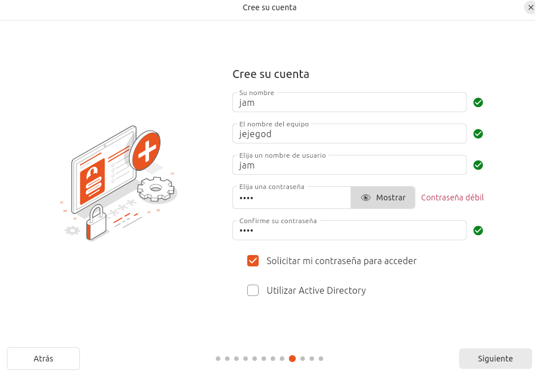
INSTALACIÓN MÁQUINA VIRTUAL
En la siguiente pantalla elegimos:
El que queramos poner
Este nombre es el nombre que tendrá el SO al abrir el terminal
Ponemos una contraseña (algo fácil de recordar, si es para alumnos, todos la misma)
En este momento comienza la instalación.
Le damos a Continuar

Slide 16
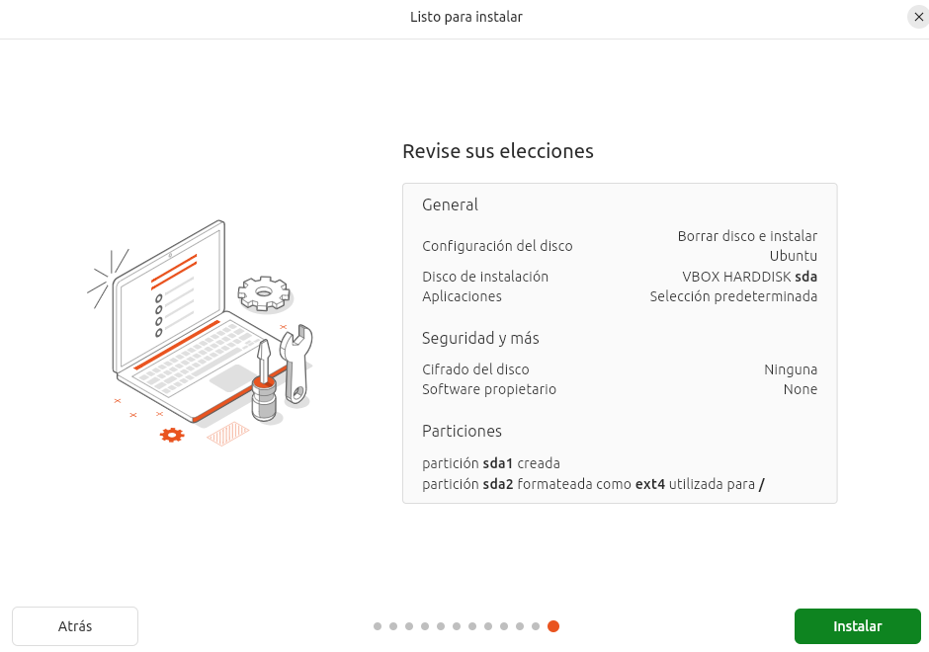
INSTALACIÓN MÁQUINA VIRTUAL
Seleccionamos nuestra zona horaria y le damos a instalar.

Slide 17
INSTALACIÓN MÁQUINA VIRTUAL
Al terminar de instalarse (no tocar de mientras), nos pide reiniciar 🡪 Reiniciamos.
Carga el SO, nos dice que le demos a ENTER para cargar la primera vez.
Nos logueamos con el usuario creado. En las pantallas que nos aparecen, le damos a siguiente/omitir/hecho.
Ya tenemos instalada nuestra VM con su sistema operativo.

Slide 18
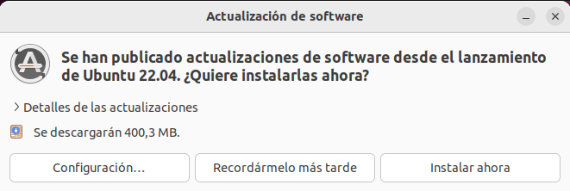

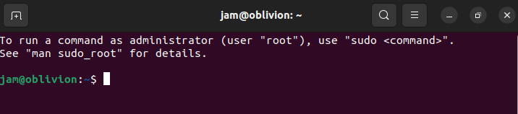
INSTALACIÓN MÁQUINA VIRTUAL
Si nos sale el siguiente mensaje
🡪 Recordármelo más tarde
Lo primero que vamos a hacer es sacar la terminal a la barra de iconos.
Click en el icono
Buscamos el icono de terminal 🡪 click derecho 🡪 Fijar al tablero
Si entramos en la terminal, veremos que nos aparece
Usuario@Nombre de su equipo
Los que hayamos seleccionado durante la inst.

Slide 19

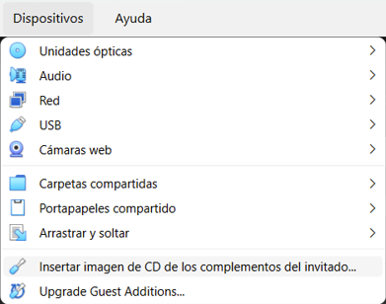
INSTALACIÓN MÁQUINA VIRTUAL
Click en Dispositivos (en el propio menú de Oracle VM) 🡪 Insertar imagen de CD de los complementos del invitado.
Nos aparecerá a la izquierda un CD 🡪 Click 🡪 Nos abre una carpeta

Slide 20
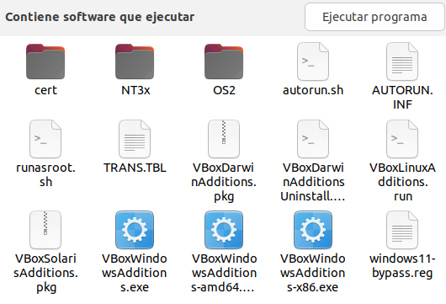
INSTALACIÓN MÁQUINA VIRTUAL
En esa carpeta 🡪 click derecho en el archivo autorun.sh 🡪 Ejecutar como un programa 🡪 Nos pide la contraseña de usuario.
Nos dirá que no tenemos instalado bzip2 tar.
Lanzamos de nuevo autorun.sh
Ver 🡪 Modo pantalla completa (menú de Oracle).
**En VMWare 🡪 sudo apt install open-vm-tools
YA TENEMOS LA VM LISTA!
Para que nos desaparezca el CD, click derecho 🡪 Expulsar

